Slide 1
Rio marocaso Taller 8 – Modelo Multivariado
Moisés Carvajal Angarita
2023-S2

Slide 2
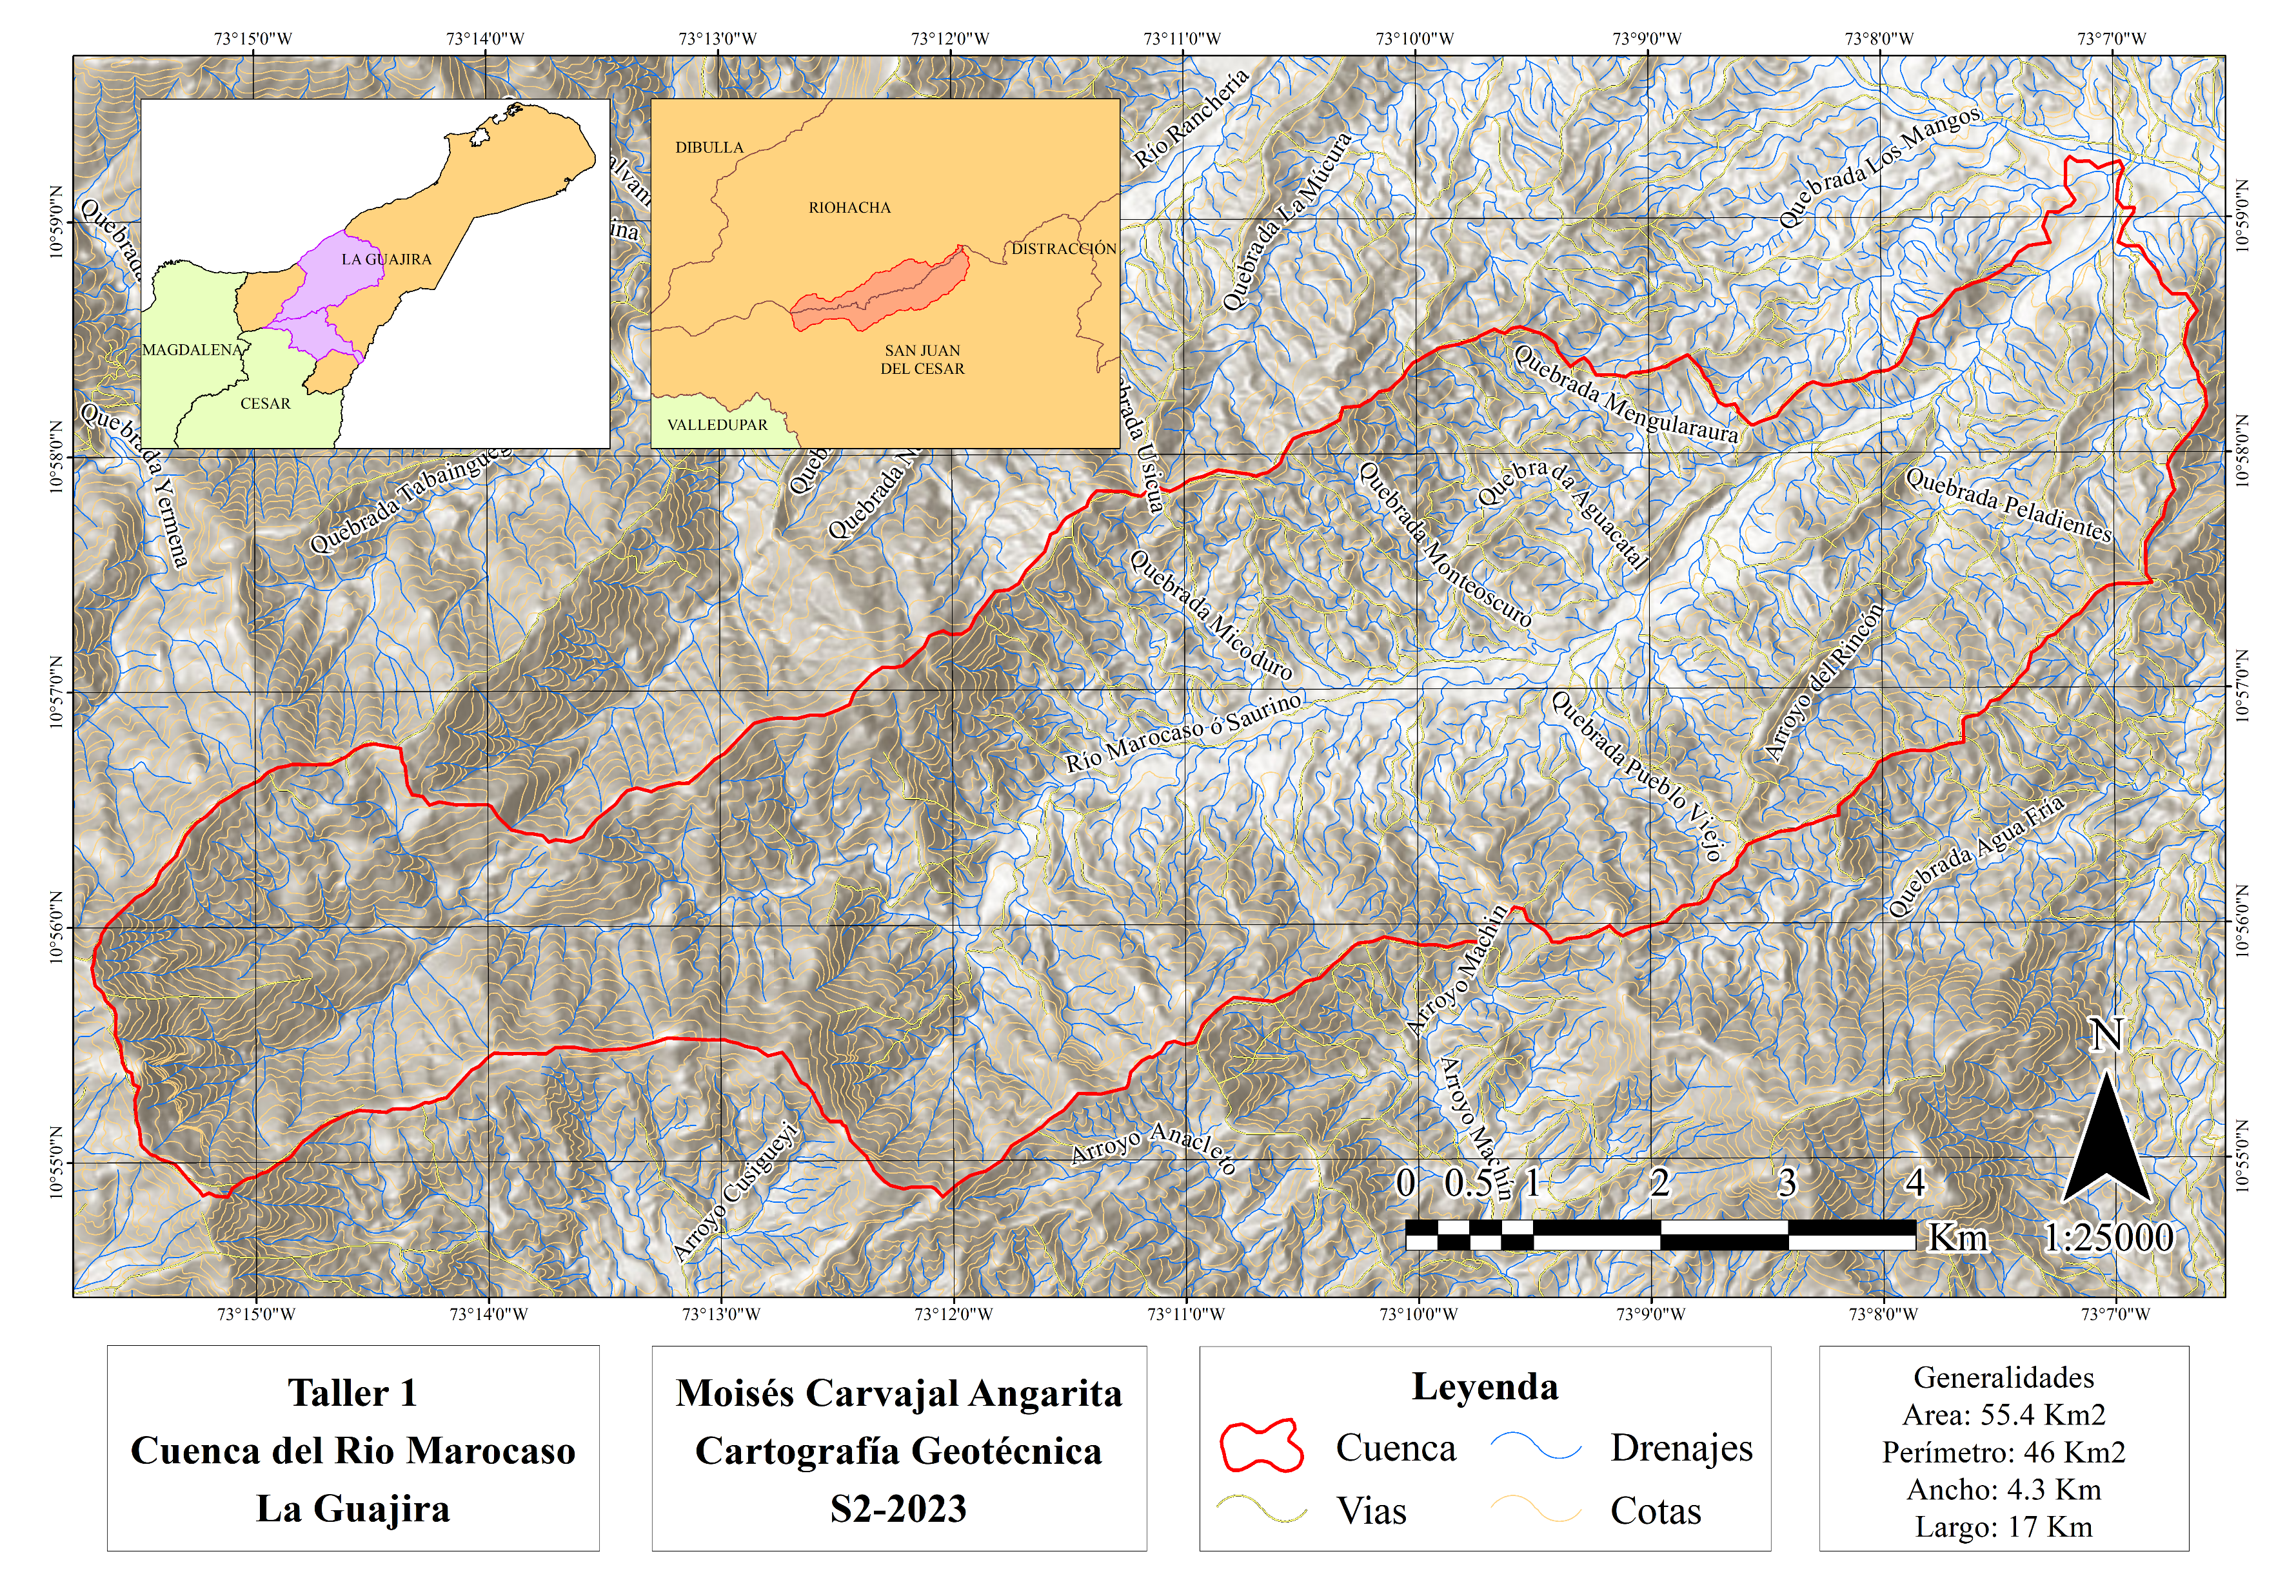
Generalidades
La cuenca del río Marocaso se encuentra en el Departamento de la Guajira a una altitud de aproximadamente 658 m.s.n.m., entre los municipios de Rihoacha y San Juan del Cesar.
Nace directamente desde las montañas de la Sierra Nevada de Santa Marta y es un afluente directo del Rio Ranchería.

Slide 3
Métodos estadísticos multivariados
Los métodos multivariados evalúan la relación combinada entre la ocurrencia de movimientos en masa (variable dependiente) y todas las variables predictoras (variables independientes) en simultaneo. Los más comunes son:
Regresión logística (más utilizado)
Análisis discriminante lineal (exigidos en Colombia)
Método de análisis condicionante o matrix assessment
Support vector machine
Random forest
Redes Neuronales

Slide 4
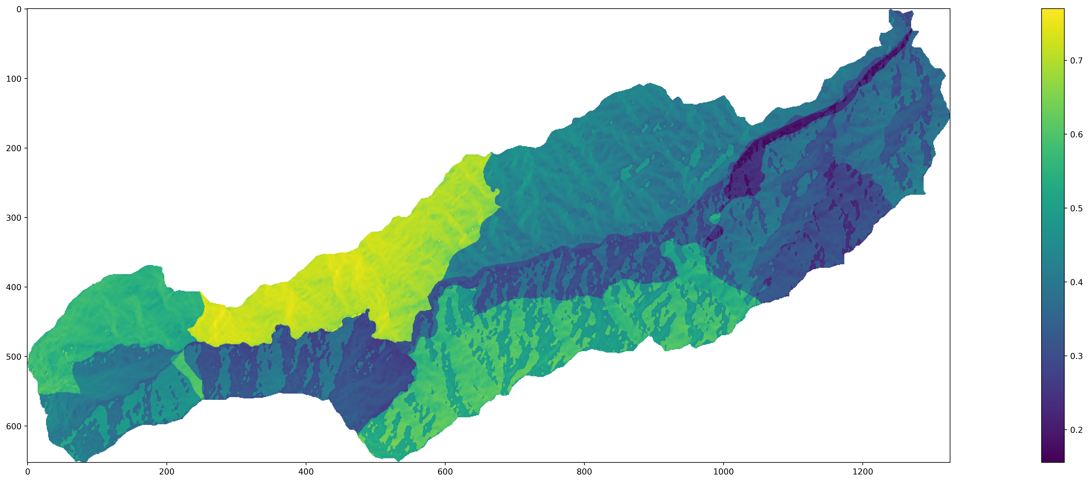
Regresión logística

Slide 5
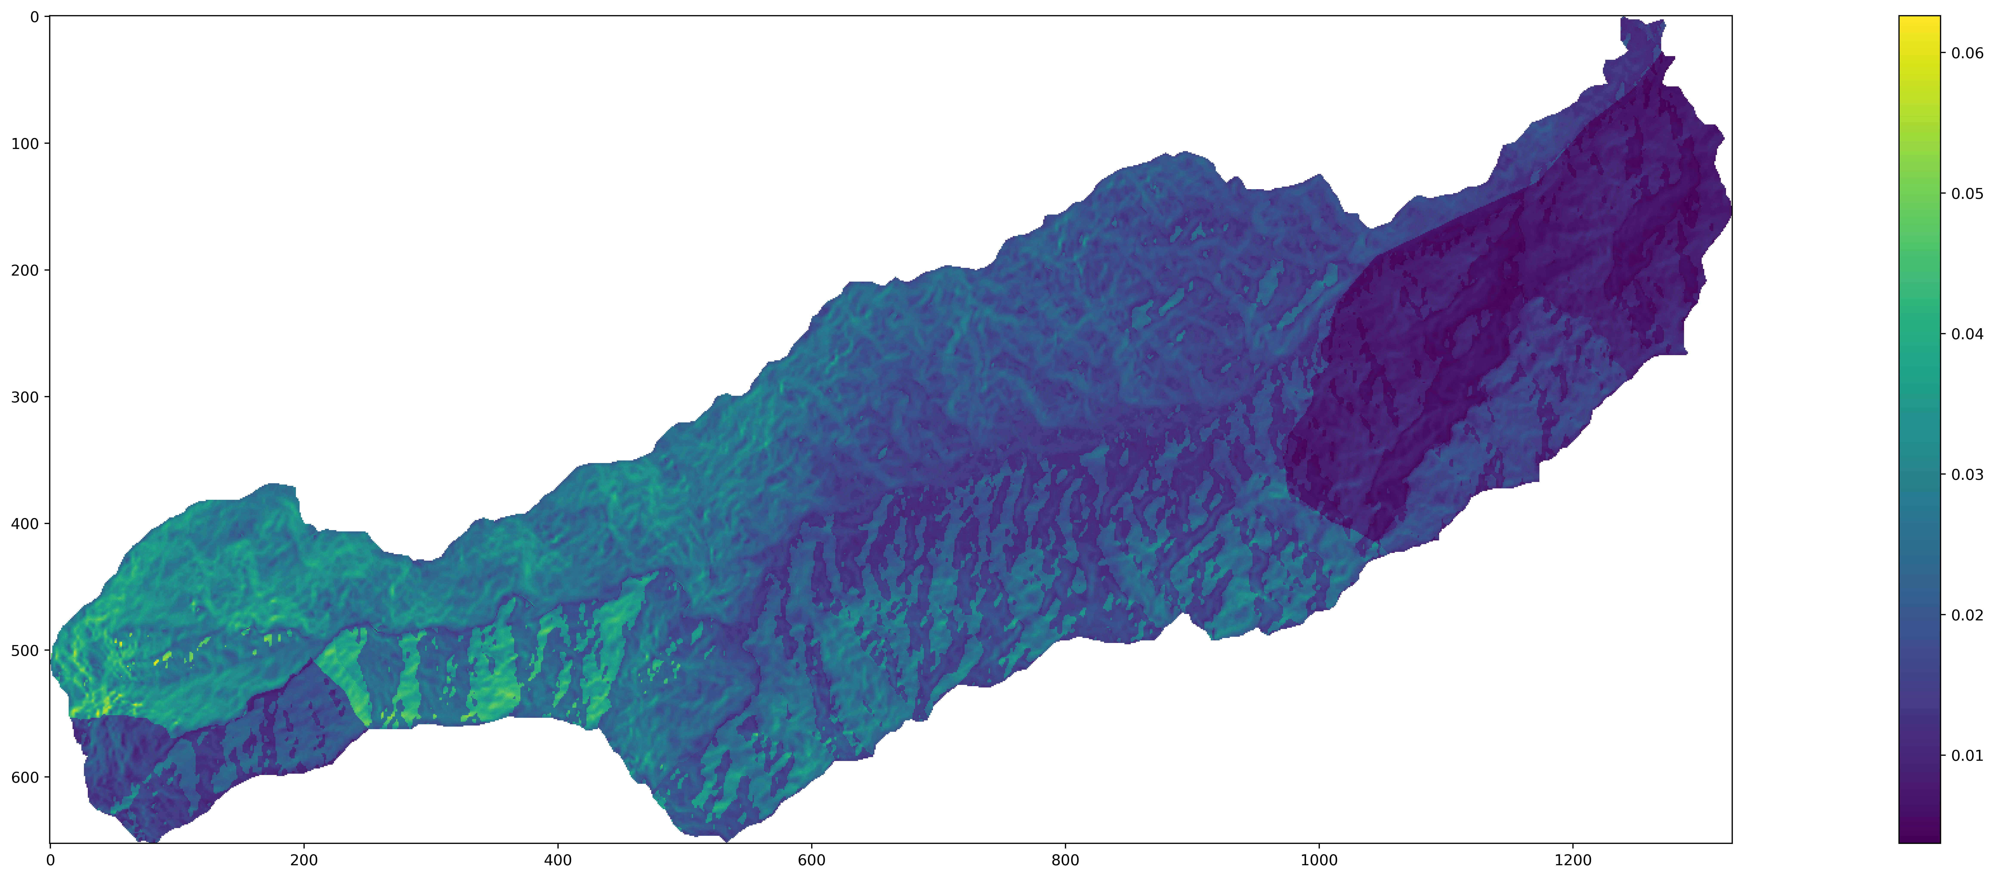
Análisis discriminante lineal

Slide 6
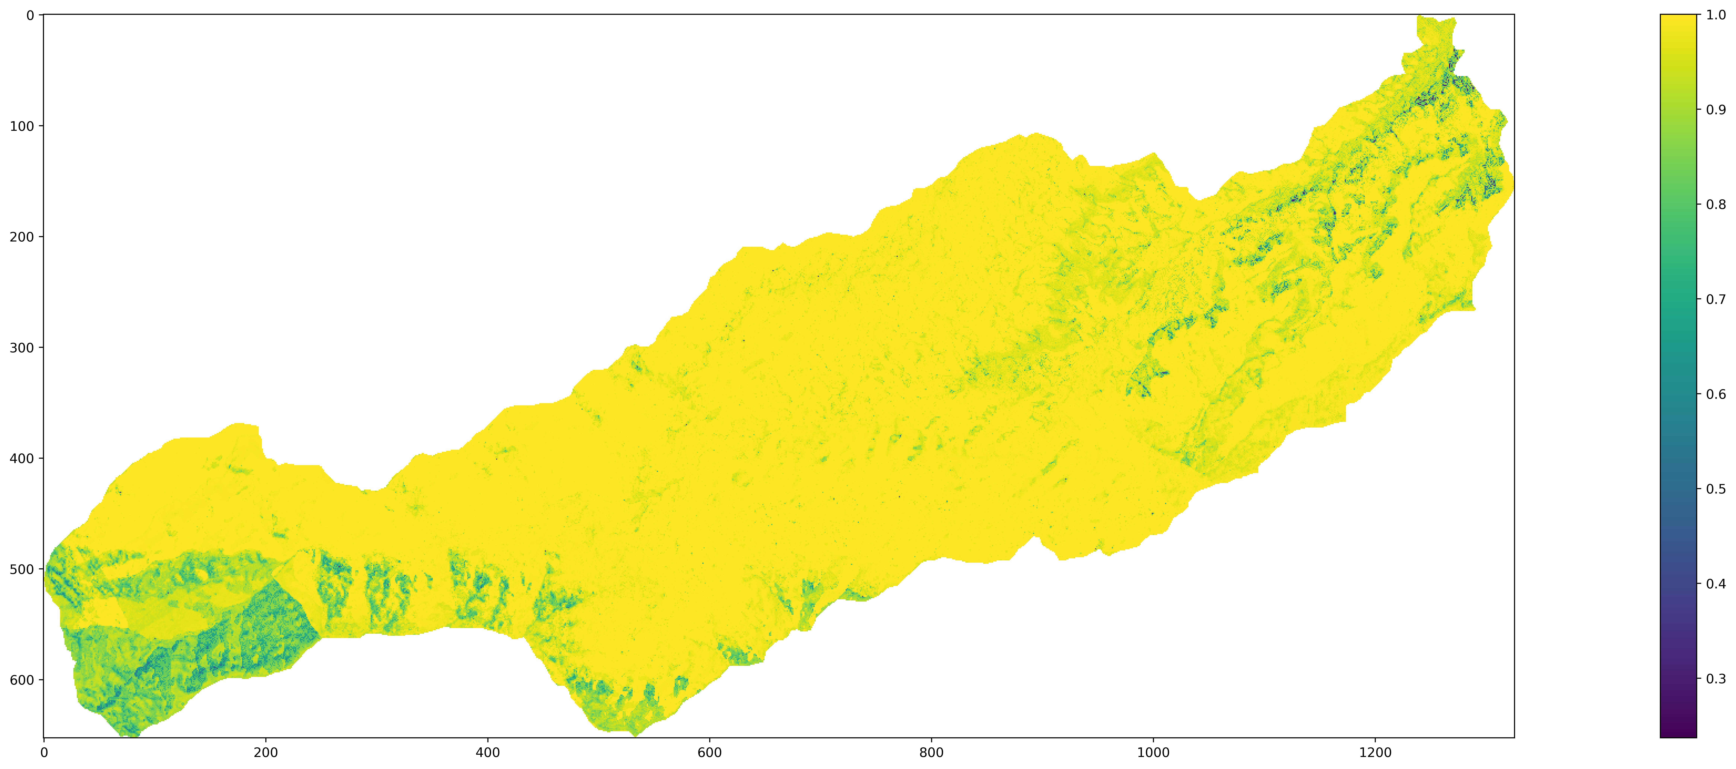
Random Forest

